Slide 1
Формирование элементов функциональной грамотности при реализации программы «Мифы народов мира» в 5 классе
Лоншакова Е. В., учитель истории и обществознания
МАОУ «Гимназия № 25» города Костромы

Slide 3
Задачи программы:
сформировать представления об особенностях историко-культурного развития стран и народов мира на основе мифологических знаний;
определить общие черты и особенности мифологии народов мира;
способствовать развитию познавательного интереса обучающихся в процессе изучения мифотворчества народов мира;
продолжить формировать навыки самостоятельной познавательной деятельности обучающихся;
формировать способность обучающихся к восприятию мировой культуры, осознанию ее ценности, уникальности и неповторимости;
воспитать гражданственность, национальную идентичность через воспитание уважения к культурному наследию мира.

Slide 4
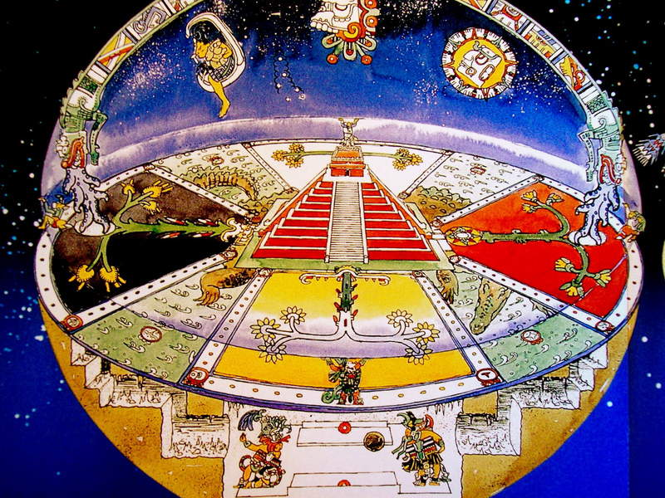
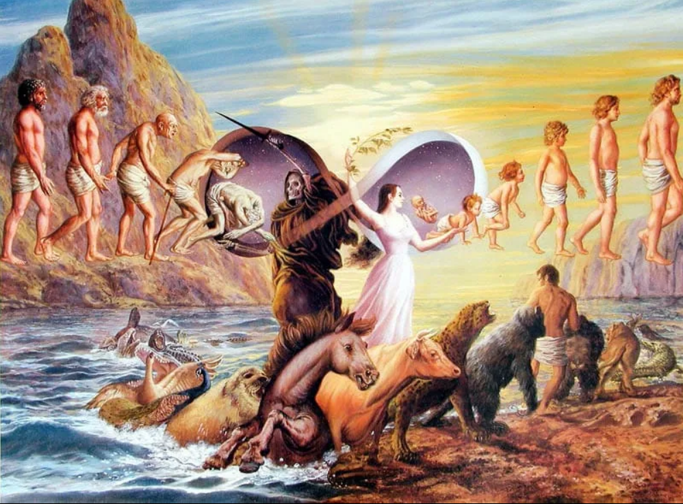
Содержание учебного курса «Мифы народов мира»
Мифология Древнего Востока (Египетская, шумеро-аккадская, индийская и китайская мифологии);
Античная мифология;
Скандинавская мифология;
Мифология восточных славян;
Мифология народов Африки;
Североамериканских индейцев, народов майя, инков, ацтеков.

Slide 5
Планируемые результаты
Предметные результаты соответствуют структуре познавательной деятельности школьников при изучении истории и отражают логику исторического познания (описание – анализ – объяснение – оценка).
Понимать и правильно применять понятия «миф», «мифология», «легенда»,
«сказка»;
Определять вид мифа, правильно употреблять и объяснять термины.
Уметь работать с текстом мифов: использовать миф как источник информации о мировосприятии конкретного народа; объяснять какие природно-климатические условия и особенности исторического развития древней цивилизации нашли отражения в мифологических сюжетах;
Объяснять связь между мифологическими персонажами и явлениями современной жизни, формулировать собственные предположения;
Знать имена и деяния главных богов и героев древних народов;
Знать какую роль сыграли мифы в формировании культурного наследия.

Slide 6
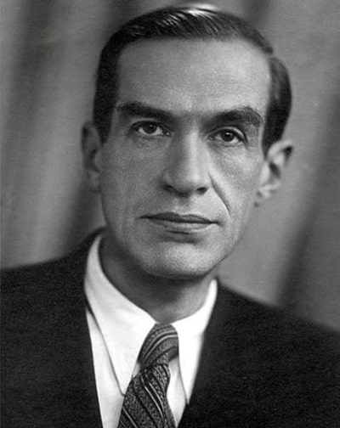
Каким образом происходит формирование функциональной грамотности на уроках мифологии?
Функциональная грамотность предполагает способность человека использовать приобретаемые в течение жизни знания, умения и навыки для решения максимально широкого диапазона жизненных задач в различных сферах человеческой деятельности.
В исследованиях PISA функциональная грамотность представлена в шести компонентах:
А.А. Леонтьев

Slide 7
Шесть компонентов функциональной грамотности
Читательская грамотность
Математическая грамотность
Грамотность в области естествознания
Финансовая грамотность
Креативное мышление
Глобальные компетенции

Slide 8
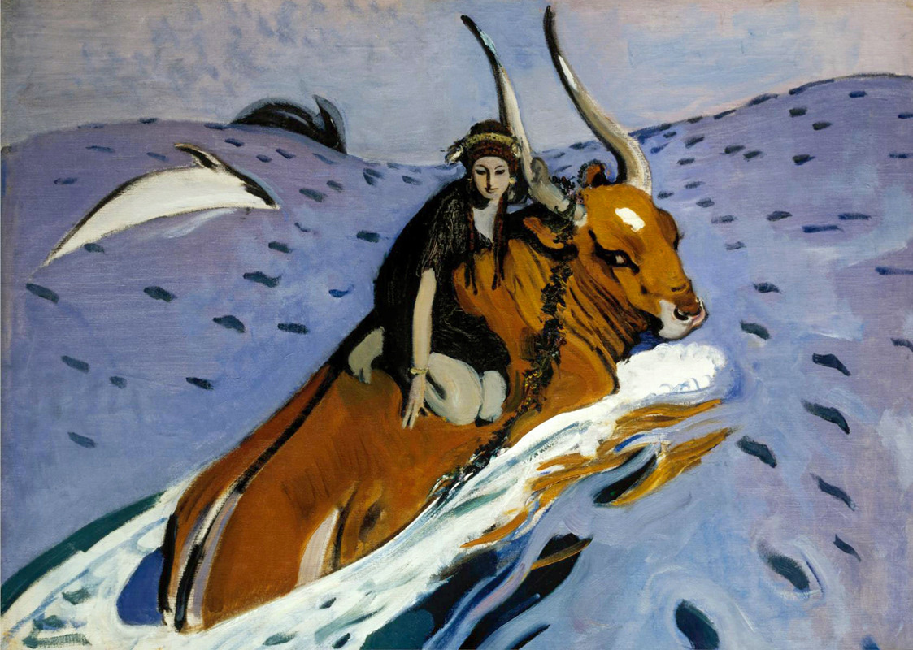
Читательская грамотность - способности человека понимать, использовать, оценивать тексты, размышлять о них и заниматься чтением для того, чтобы достигать свои целей, расширять свои знания и возможности, участвовать в социальной жизни.
Задание 1
Послушайте, пожалуйста, отрывок из произведения нашего великого поэта А.С. Пушкина «Прозерпина»:
Плещут волны Флегетона,
Своды тартара дрожат:
Кони бледного Плутона
Быстро к нимфам Пелиона
Из аида бога мчат.
Задание 2
Теперь посмотрите, пожалуйста, на картину знаменитого русского художника Валентина Серова «Похищение Европы» (1910г.).

Slide 9
Задание 3 Учащиеся раскрывают значение устойчивых выражений

Slide 11
Задание 4 Выяснить происхождение слов география, геометрия, январь, марь, музей, мегера, ехидна

Slide 12
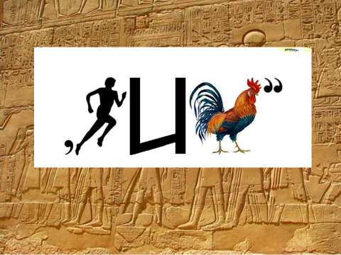
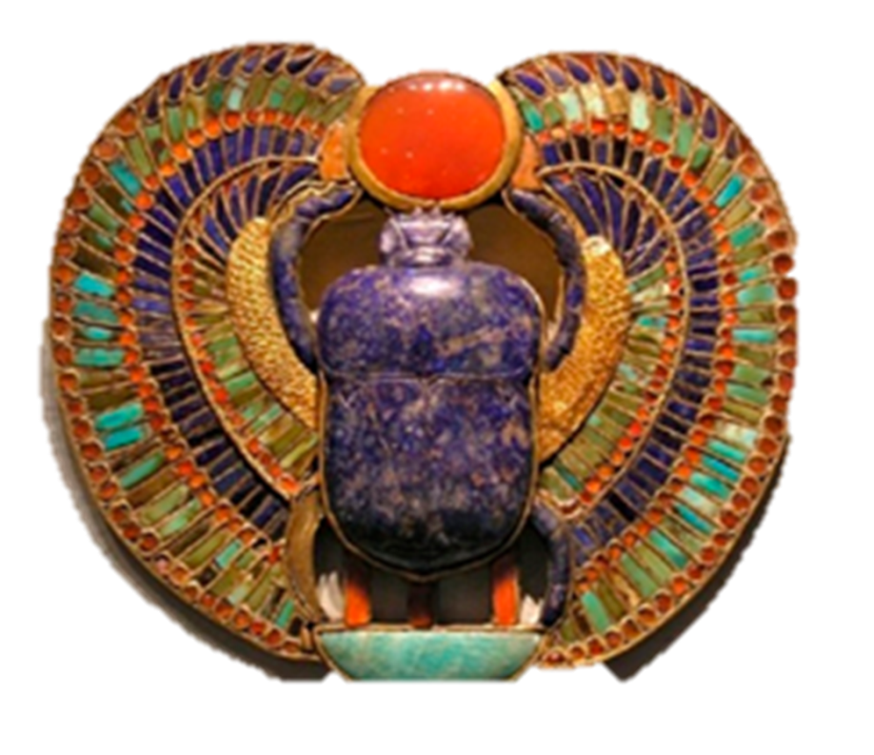
Креативное мышление – это способность продуктивно участвовать в выдвижении, оценке и совершенствовании идей, направленных на получение оригинальных и эффективных решений, генерацию нового знания или создание продуктов проявления творчества и воображения

Slide 13
Творческие задания

Slide 15
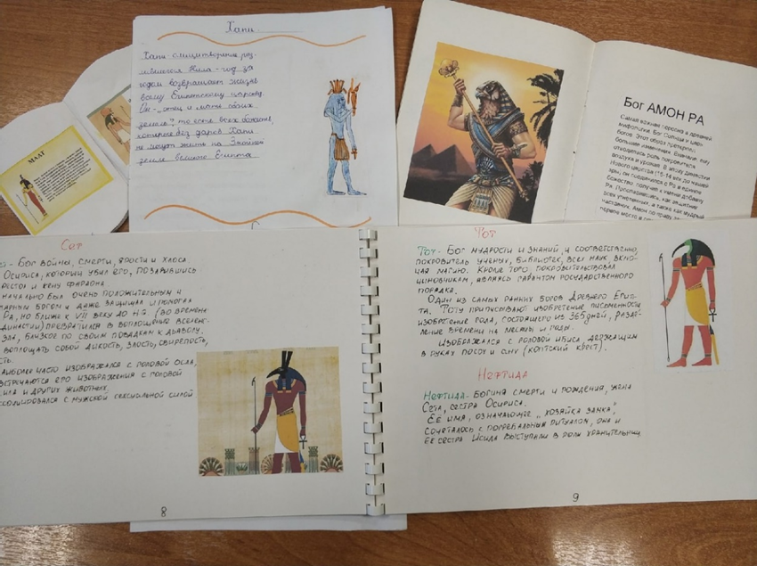

Slide 16
Спасибо за внимание!

